Slide 1
Estructuras básicas de control
Unidad 3

Slide 2
Estructuras básicas de control
Estructuras de selección
Estructuras de repetición
Estructuras de salto

Slide 3
Estructuras de selección
Estructuras IF (If, if-else)
Switch

Slide 4
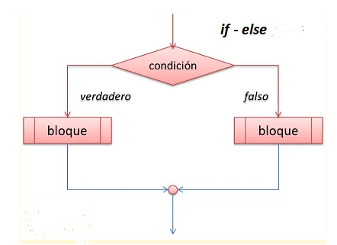
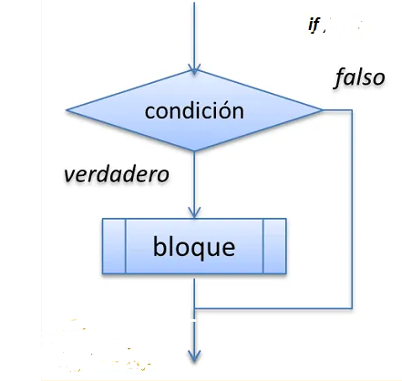
Estructuras IF

Slide 5

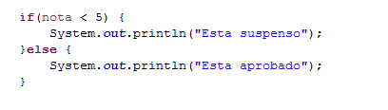
Estructuras IF

Slide 6
SWITCH
Cuando una expresión puede tener varios valores y dependiendo del valor que tome hay que ejecutar una serie de sentencias. Hay dos posibilidades a la hora de programar:
Utilizar una estructura SWITCH, la cual deja un código limpio y fácil de interpretar.
Utilizar estructuras IF anidadas.

Slide 7
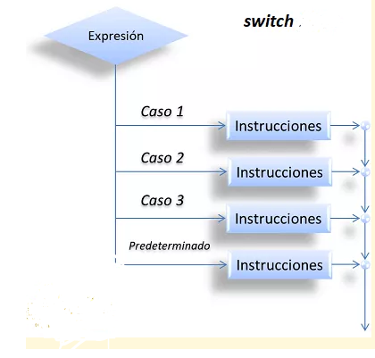
SWITCH

Slide 8
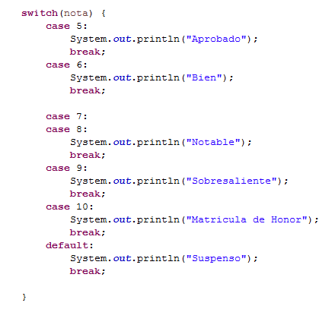
SWITCH

Slide 9
Estructuras de repetición
Bucle WHILE
Bucle DO-WHILE
Bucle FOR

Slide 10
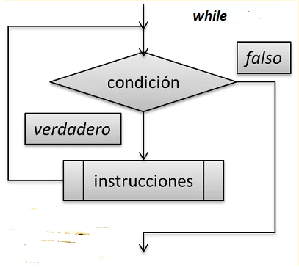
Bucle WHILE
Se utiliza cuando se tiene que ejecutar un grupo de sentencias un número determinado de veces (0 hasta n veces).

Slide 11
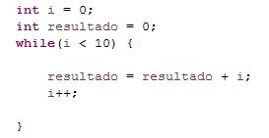
Bucle WHILE

Slide 12
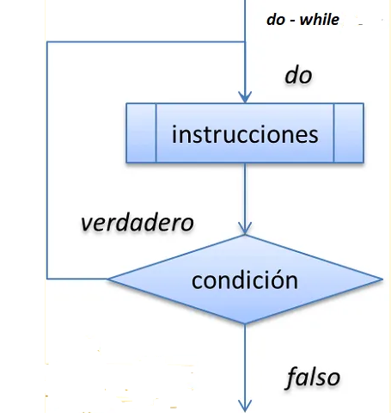
Bucle DO-WHILE
Ésta estructura es similar a la del WHILE, lo único es que la evaluación de la expresión se realiza al final, de tal manera que al menos las sentencias se ejecutan una vez.

Slide 13
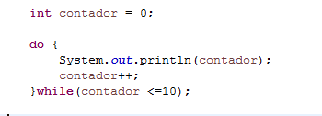
Bucle DO-WHILE

Slide 14
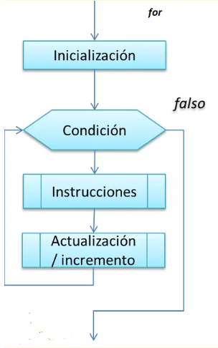
Bucle FOR
Se utiliza cuando se necesita ejecutar una serie de sentencias un número fijo y conocido de veces:

Slide 15

Bucle FOR

